Slide 1

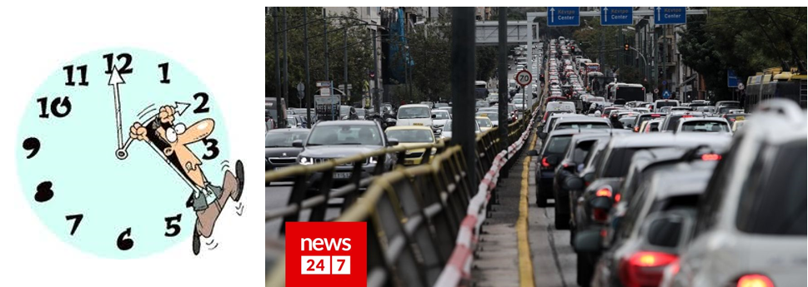
Προτυποποίηση του χρόνου αναχώρησης πρωινών μετακινήσεων
ΕΘΝΙΚΟ ΜΕΤΣΟΒΙΟ ΠΟΛΥΤΕΧΝΕΙΟ ΣΧΟΛΗ ΑΓΡΟΝΟΜΩΝ ΚΑΙ ΤΟΠΟΓΡΑΦΩΝ ΜΗΧΑΝΙΚΩΝ
ΤΟΜΕΑΣ ΕΡΓΩΝ ΥΠΟΔΟΜΗΣ ΚΑΙ ΑΓΡΟΤΙΚΗΣ ΑΝΑΠΤΥΞΗΣ
Εκπόνηση: Τσάλτα Ελένη (Rs17096)
Επιβλέπων: Κεπαπτσόγλου Κωνσταντίνος, Αναπληρωτής Καθηγητής Ε.Μ.Π

Slide 2
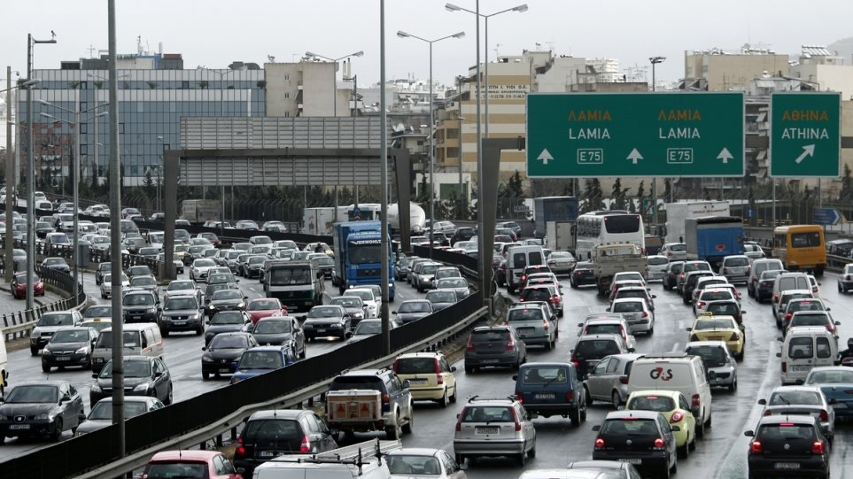
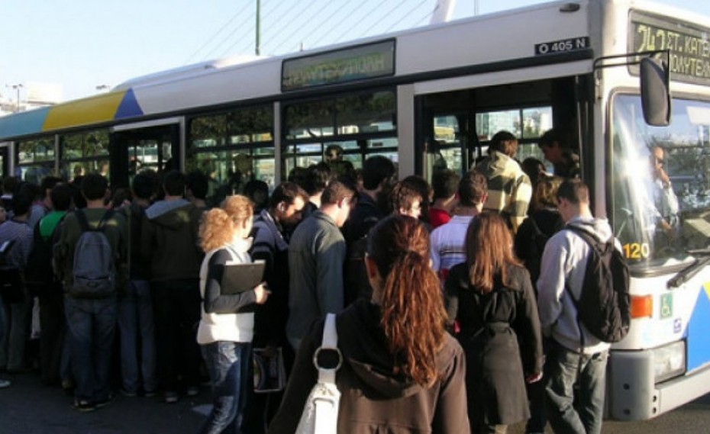

Αντικείμενο Διπλωματικής Εργασίας
Διερεύνηση της ώρας αναχώρησης για την Κύρια Πρωινή Μετακίνηση και ο ρόλος αυτής στην Κυκλοφοριακή Συμφόρηση.

Slide 3
Αντικείμενο Διπλωματικής Εργασίας
Μετακινήσεις:
Σκοπός
Περιοχή
Χρόνος
Συχνότητα
ΕΡΩΤΗΜΑΤΟΛΟΓΙΟ

Slide 4
Δομή Εργασίας
Εισαγωγή
Δημιουργία Περιγραφικών Στατιστικών
1
5
Βιβλιογραφική Ανασκόπηση
Ανάλυση Δεδομένων
2
6
Συλλογή στοιχείων με την Μέθοδο της Δεδηλωμένης Προτίμησης
Μοντέλο Λογιστικής Παλινδρόμησης
7
3
Συμπεράσματα
8
Επεξεργασία και Οργάνωση Δεδομένων
4

Slide 5
Βιβλιογραφική Επισκόπηση
Yu (Marco) Nie, Yafeng Yin
Nasser R. Sabar, Ashish Bhaskar, Edward Chung, Ayad Turky, Andy Sοng
Soham Sarda, Janhavi Chavare, Rohit Bhosale, Akshay Birajdar, Shweta Andhale, Prof. S. S. Shastri
Tanzina Afrin and Nita Yodo
Venkatesan Kanagaraj, Gowri Asaithambi, C. H. Naveen Kumar, Karthik K. Srinivasan, R. Sivanandan
Richard Arnott, Andre de Palma, Robin Lindsey
Sylvia Y. He
Mark Wardman
Md Aftabuzzaman, Graham Currie, Majid Sarvi
Karl Kottenhoff , Karin Brundell Freij
Kai Zhang, Stuart Batterman, François Dion
Wafaa Saleh, Se´ona Farrell
Jinchao Song, Chunli Zhaob , Shaopeng Zhong, Thomas Alexander Sick Nielsen, Alexander V. Prishchepov
Eran Ben-Elia, Dick Ettema

Slide 6
Μεθοδολογία
Πειράματα Δεδηλωμένων προτιμήσεων
Επαναλαμβανόμενες υποθετικές διακριτές επιλογές
Κλασματικός παραγοντικός σχεδιασμός
Επιλογή των παραγόντων
Ερωτηματολόγιο
3 μεταβλητές με 3 επίπεδα
η κάθε μία

Slide 7
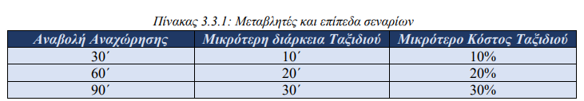
Πίνακας Μεταβλητών Υποθετικών Σεναρίων

Slide 8
Ερωτηματολόγιο
34 Ερωτήσεις
3 Ενότητες:
Δείγμα 178 έγκυρων ερωτηματολογίων
Χρόνος Διανομής: Μάιος – Ιούλιος 2022
1^{η} Χαρακτηριστικά Μετακίνησης
2^{η} Υποθετικά Σενάρια
3^{η} δημογραφικά Στοιχεία

Slide 9
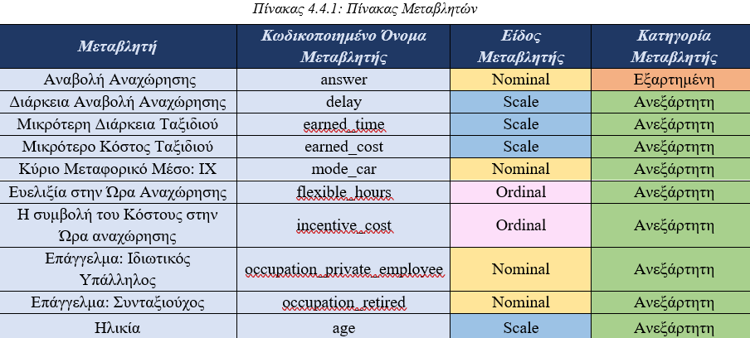
Στατιστική Ανάλυση
Λογιστική Παλινδρόμηση
Επιλογή μεταβλητών μοντέλου
Εξαρτημένη Μεταβλητή Απάντηση Σεναρίων
Ανεξάρτητες Μεταβλητές

Slide 10
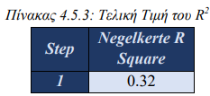
Κριτήρια για να είναι αποδεκτό το μοντέλο
Στατιστική Σημαντικότητα ανεξάρτητων μεταβλητών = 5%
𝜀𝜋ί𝜋𝜀𝛿𝜊 𝜎𝜂𝜇𝛼𝜈𝜏𝜄𝜅ό𝜏𝜂𝜏𝛼𝜍 = 100 − 𝑆𝑖𝑔.∗ 100
Συντελεστής Β, αναπαριστά το πόσο λογική είναι μία μεταβλητή
R², με την προσθήκη μεταβλητών πρέπει να αυξάνεται
Έλεγχος συσχέτισης κατά Pearson, για την εξέταση της στατιστικής σημαντικής συσχέτισης μεταξύ των ανεξάρτητων μεταβλητών

Slide 11
Πίνακας Αποτελεσμάτων Λογιστικής Παλινδρόμησης από το SPSS

Slide 12
Ευρήματα Ερωτηματολογίου
Χρόνος Αναβολής της ώρας αναχώρησης
Μικρότερη διάρκεια ταξιδιού
Μέσω μεταφοράς: ΙΧ
Κόστος
Επάγγελμα: Ιδιωτικός Υπάλληλος

Slide 13

Αξία του χρόνου Καθυστέρησης
Για την αναβολή της ώρας αναχώρησης υπολογίζεται η αξία της σε μείωση του κόστους:
𝑉𝑂𝑇 = $\frac{\text{β}\text{tt}}{\text{β}\text{tc}}=\frac{0,031}{0,025}$ = 1.24
Για την αναβολή της ώρας αναχώρησης υπολογίζεται, επίσης, η αξία της σε χρόνο:
𝑉𝑂𝑇 = $\frac{\text{β}\text{tt}}{\text{β}\text{tc}}=\frac{0,031}{0,050}$ = 0,62

Slide 14
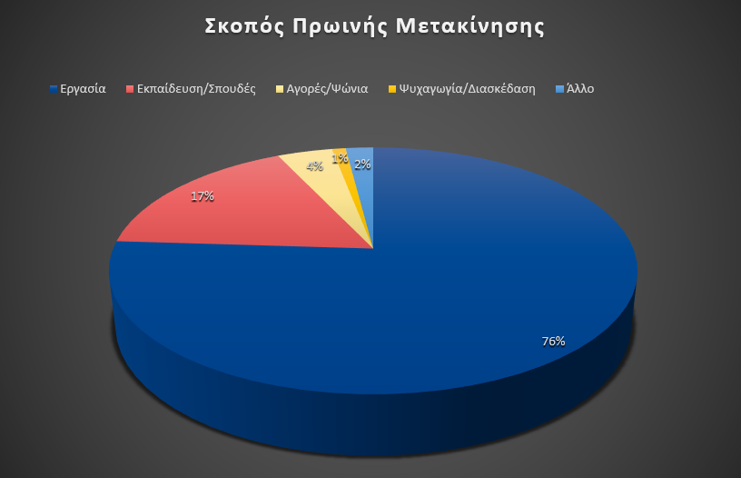
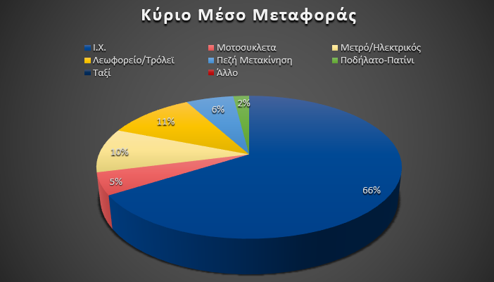
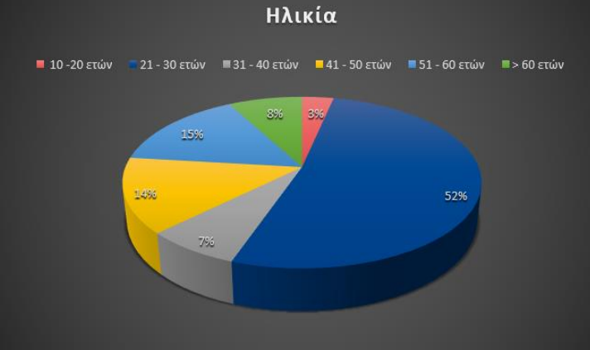
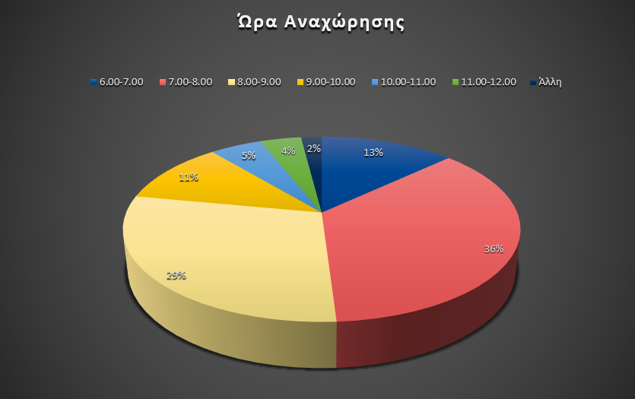
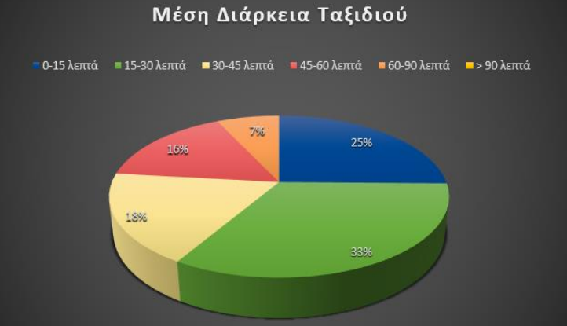
Περιγραφικά Στατιστικά

Slide 15
Συμπεράσματα
Υψηλή κοστολόγηση του χρόνου των μετακινούμενων
Δυσκολία στην μεταβολή του προγράμματος
Οι ώρες αιχμής επηρεάζουν σημαντικά την ώρα αναχώρησης

Slide 16
Προτάσεις για Περαιτέρω Έρευνα
Διεξαγωγή παρόμοιων ή συμπληρωματικών ερευνών με μεγαλύτερο δείγμα
Διερεύνηση των παραγόντων της υψηλής κοστολόγησης του χρόνου των μετακινούμενων
Πως επηρεάζει η ώρα αναχώρησης την επιλογή διαδρομής και την επιλογή του μέσου μετακίνησης
Συγκοινωνιακή μελέτη αναφορικά με την χωρητικότητα των οδικών αξόνων και την κατανομή των οχημάτων ομοιόμορφα

Slide 17
Ευχαριστώ πολύ για την προσοχή σας!

